Slide 1

UBND PHƯỜNG HƯNG ĐẠO
TRƯỜNG TIỂU HỌC ĐA PHÚC
Môn: Toán
Bài 8: Thực hành lắp ghép xếp hình (Tiết 1)
Giáo viên thực hiện: Phạm Thị Thuyết

Slide 2
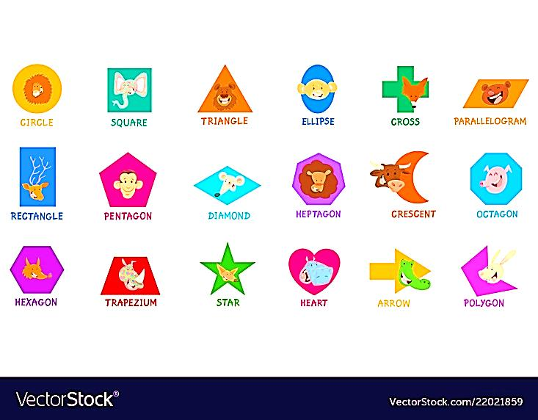

Khởi động
Chọn hình may mắn – Nhận quà xinh xắn
Notes:
HS chọn hình để đi đến các phần quà may mắn hoặc k may mắn.
Click vào nhà đỏ để đi đến bài học

Slide 3

Notes:
Click vào ngôi nhà để quay lại

Slide 4


Slide 5


Slide 6

Bài 8
THỰC HÀNH LẮP GHÉP VÀ XẾP HÌNH
S/50

Slide 7


Slide 8

Có năm miếng bìa:
Việt và Mai đã ghép
thành các hình sau:
Thử thách 1
Ghép hình giống như hình của Việt và Mai.

Slide 9
Có năm miếng bìa:
Việt và Mai đã ghép
thành các hình sau:
Thử thách 2
Sáng tạo thêm các hình khác với hình của Việt và Mai.
Notes:
Hình đưa ra chỉ là hình gợi ý, GV chiếu sau khi đã xem các hình HS sáng tạo

Slide 10


Slide 11
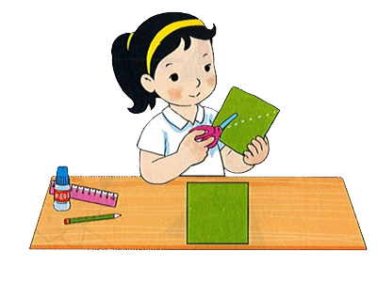

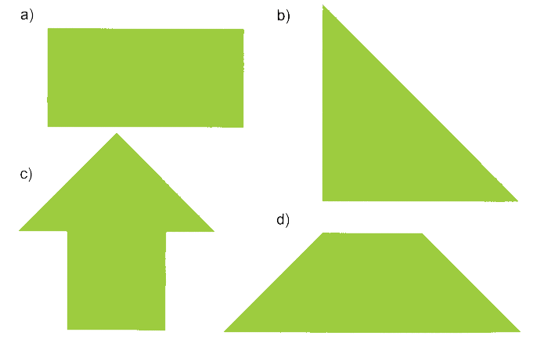
Có ba miếng bìa:
(1)
(3)
(2)
Em hãy ghép ba miếng bìa đó để được mỗi hình sau:
c)
a)
b)
e)

Slide 12
Có ba miếng bìa:
Em hãy ghép ba miếng bìa đó để được mỗi hình sau:
a)

Slide 13
Có ba miếng bìa:
Em hãy ghép ba miếng bìa đó để được mỗi hình sau:
b)

Slide 14
Có ba miếng bìa:
Em hãy ghép ba miếng bìa đó để được mỗi hình sau:
c)

Slide 15
Có ba miếng bìa:
Em hãy ghép ba miếng bìa đó để được mỗi hình sau:
d)

Slide 16



CỦNG CỐ

Slide 17



DẶN DÒ
Xem lại bài đã học
Hoàn thành
bài …
Xem bài mới.

